Slide 1
电压比较器
一、概述
二、单限比较器
三、滞回比较器
四、窗口比较器
五、集成电压比较器
Notes:
本节课的教学目的：
1、学会识别电压比较器；
2、熟悉常见的电压比较器；
3、掌握电压比较器的分析方法；
4、学习在已知电压传输特性的条件下组成电压比较器的方法。

Slide 2
一、概述
1. 电压比较器的功能：比较电压的大小。
广泛用于各种报警电路。
输入电压是连续的模拟信号；输出电压表示比较的结果，只有高电平和低电平两种情况。
使输出产生跃变的输入电压称为阈值电压。
2. 电压比较器的描述方法 :电压传输特性 u_{O}＝f(u_{I})
电压传输特性的三个要素：
（1）输出高电平U_{OH}和输出低电平U_{OL}
（2）阈值电压U_{T}
（3）输入电压过阈值电压时输出电压跃变的方向

Slide 3

3. 几种常用的电压比较器
（1）单限比较器：只有一个阈值电压
（2）滞回比较器：具有滞回特性
输入电压的变化方向不同，阈值电压也不同，但输入电压单调变化使输出电压只跃变一次。回差电压
（3）窗口比较器：
有两个阈值电压，输入电压单调变化时输出电压跃变两次。

Slide 4
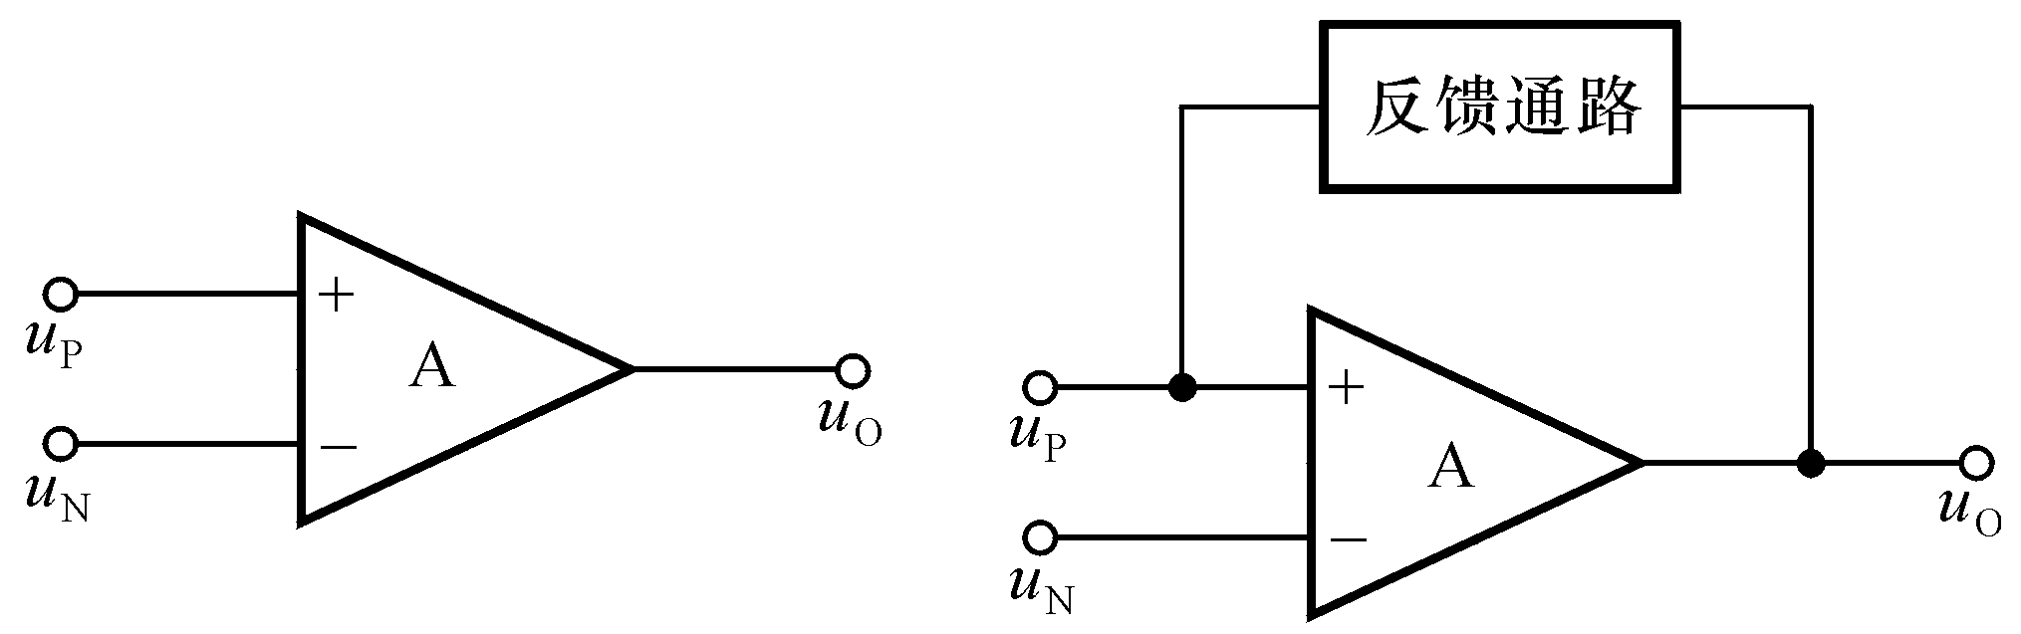
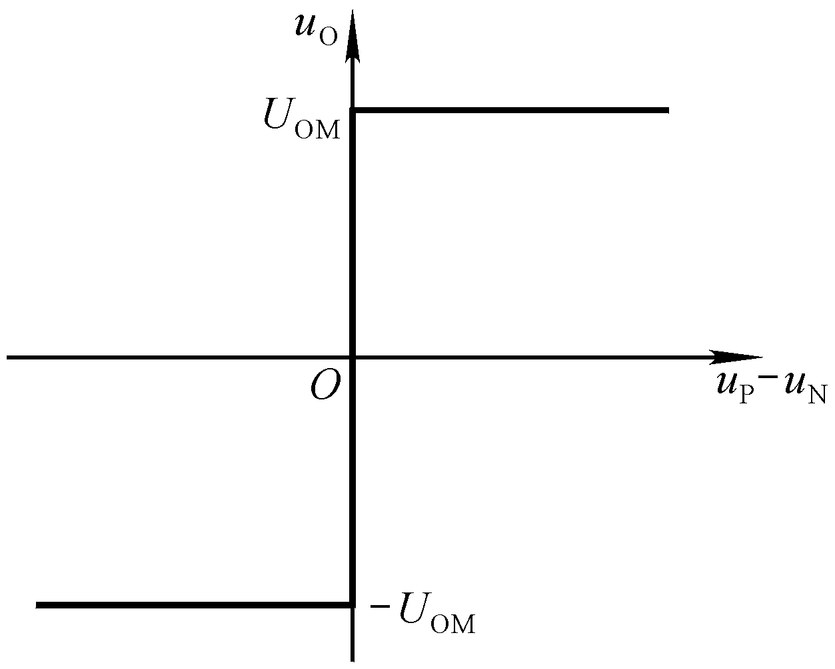
4、集成运放的非线性工作区
电路特征：集成运放处于开环或仅引入正反馈
集成运放工作在非线性区的特点：
1) 净输入电流为0
2) u_{P}> u_{N}时， u_{O}＝＋U_{OM}
u_{P}< u_{N}时， u_{O}＝－U_{OM}

Slide 5
二、单限比较器
1. 过零比较器
（1）U_{T}＝0
（2）U_{OH}＝＋ U_{OM，} U_{OL}＝－ U_{OM}
（3）u_{I} > 0 时 u_{O} ＝－U_{OM}; u_{I} < 0 时 u_{O} ＝＋ U_{OM}
集成运放的净输入电压最大值为±U_{D}
集成运放的净输入电压等于输入电压，为保护集成运放的输入端，需加输入端限幅电路。

Slide 6
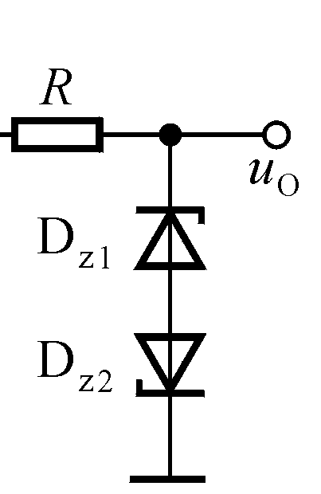
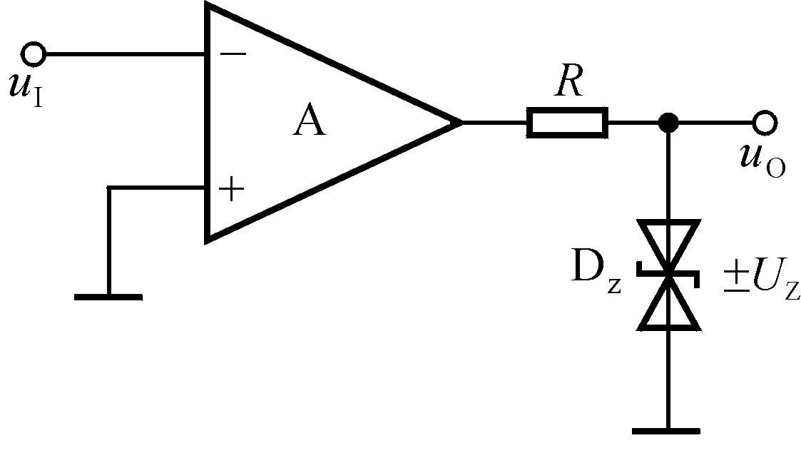
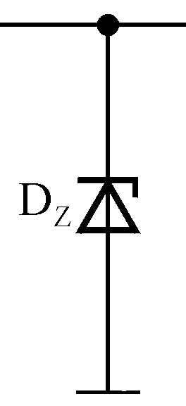
输出限幅电路
为适应负载对电压幅值的要求，输出端加限幅电路。
U_{OH}＝＋ U_{Z1}＋ U_{D2}
U_{OL}＝－( U_{Z2} ＋ U_{D1})
不可缺少！
U_{OH}＝ U_{Z}
U_{OL}＝－ U_{D}
U_{OH}＝ － U_{OL}＝ U_{Z}

Slide 7
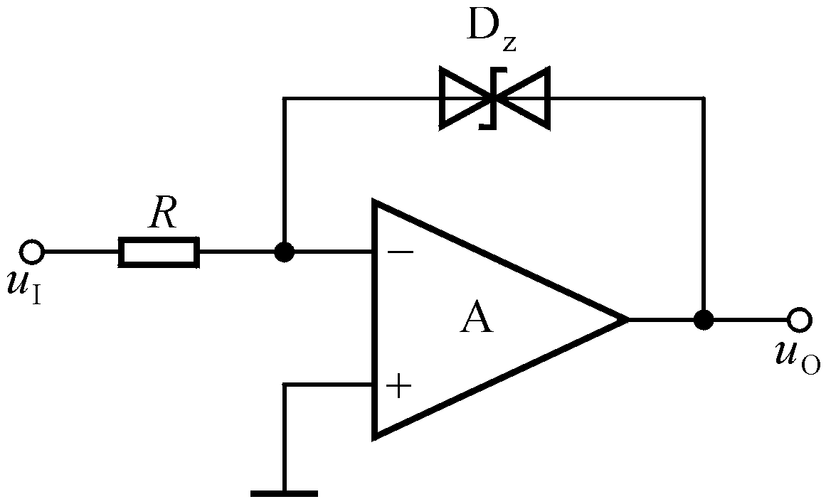
输出限幅电路
u_{O}＝± U_{Z}
（1）保护输入端（u_{id}≈0，i_{id}≈0）；
（2）加速集成运放状态的转换（工作在线性区，内部晶体管不需要从截止区逐渐进入饱和区，反之也不需要）。
电压比较器的分析方法：
（1）写出 u_{P}、u_{N}的表达式，令u_{P}＝ u_{N}，求解出的 u_{I}即为U_{T}；
（2）根据输出端限幅电路决定输出的高、低电平；
（3）根据输入电压作用于同相输入端还是反相输入端决定输出电压的跃变方向。

Slide 8
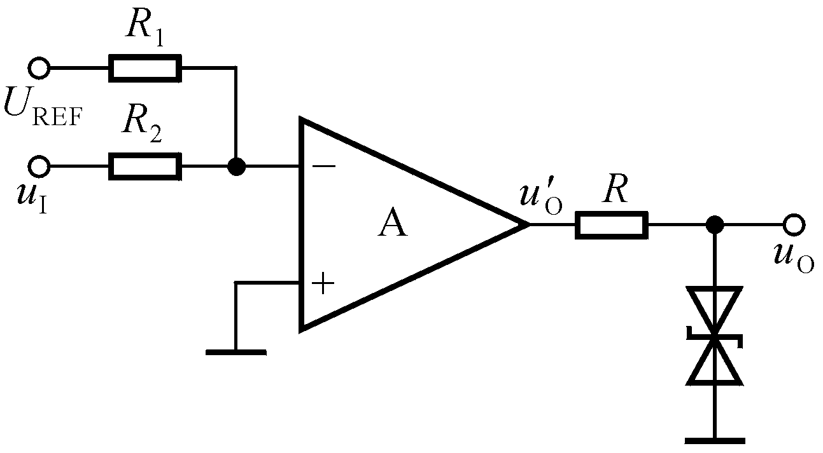
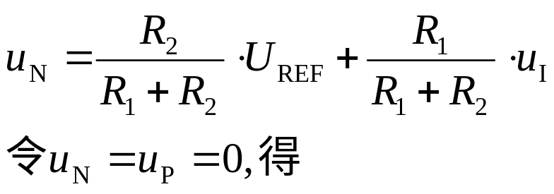
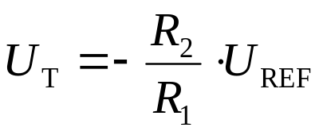

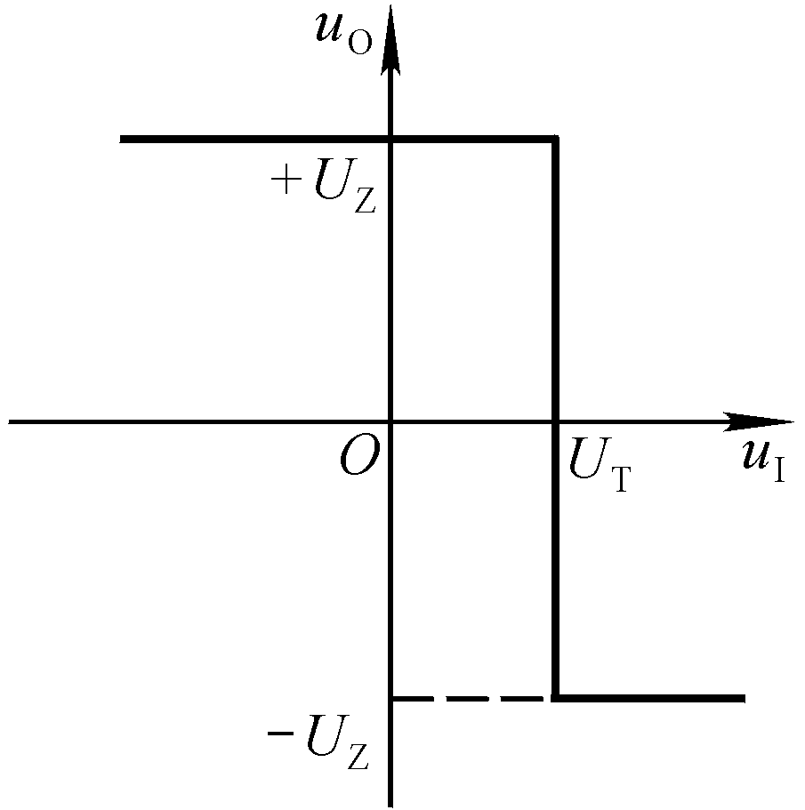
2. 一般单限比较器
作用于反相输入端
（1）若要U_{T}< 0，则应如何修改电路？
（改变U_{REF}的极性）
（2）若要改变曲线跃变方向，则应如何修改电路？
（外电路改变输入端）
（3）若要改变U_{OL}、U_{OH}呢？
（改变限幅电路）

Slide 9
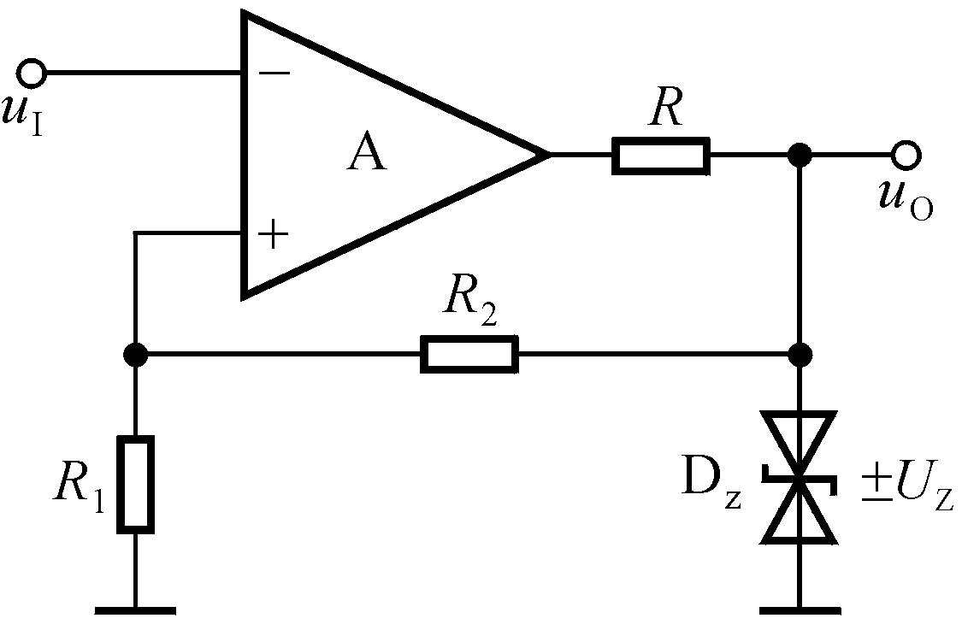
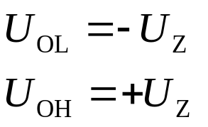
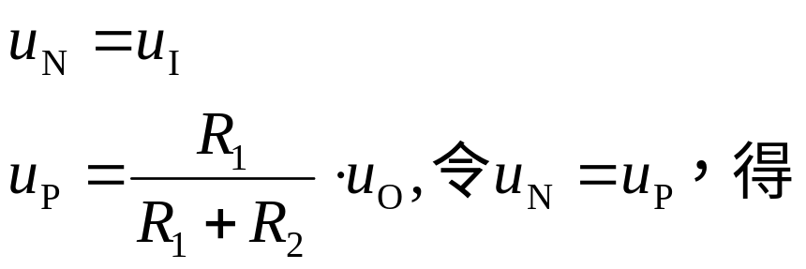
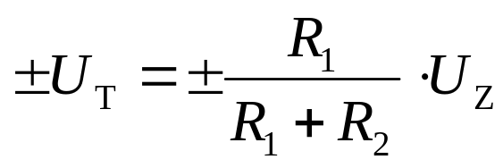
三、滞回比较器（引入正反馈）
1. 阈值电压

Slide 10

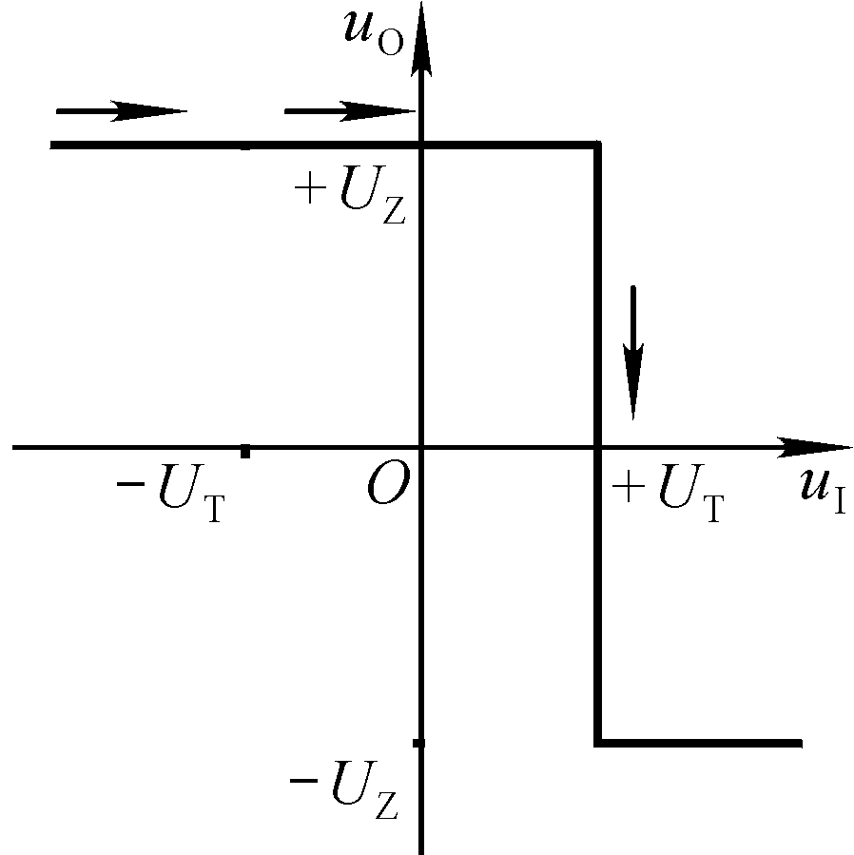
三、滞回比较器
2. 工作原理及电压传输特性
设u_{I}＜－U_{T}，则 u_{N}＜ u_{P}， u_{O}＝+U_{Z}。此时u_{P}＝ +U_{T}，增大 u_{I}，直至+U_{T}，再增大， u_{O}才从+U_{Z}跃变为－ U_{Z。}
设 u_{I}＞+U_{T}，则 u_{N}＞ u_{P}， u_{O}＝－U_{Z}。此时u_{P}＝ －U_{T}，减小 u_{I}，直至－U_{T}，再减小， u_{O}才从－U_{Z}跃变为+U_{Z。}

Slide 11
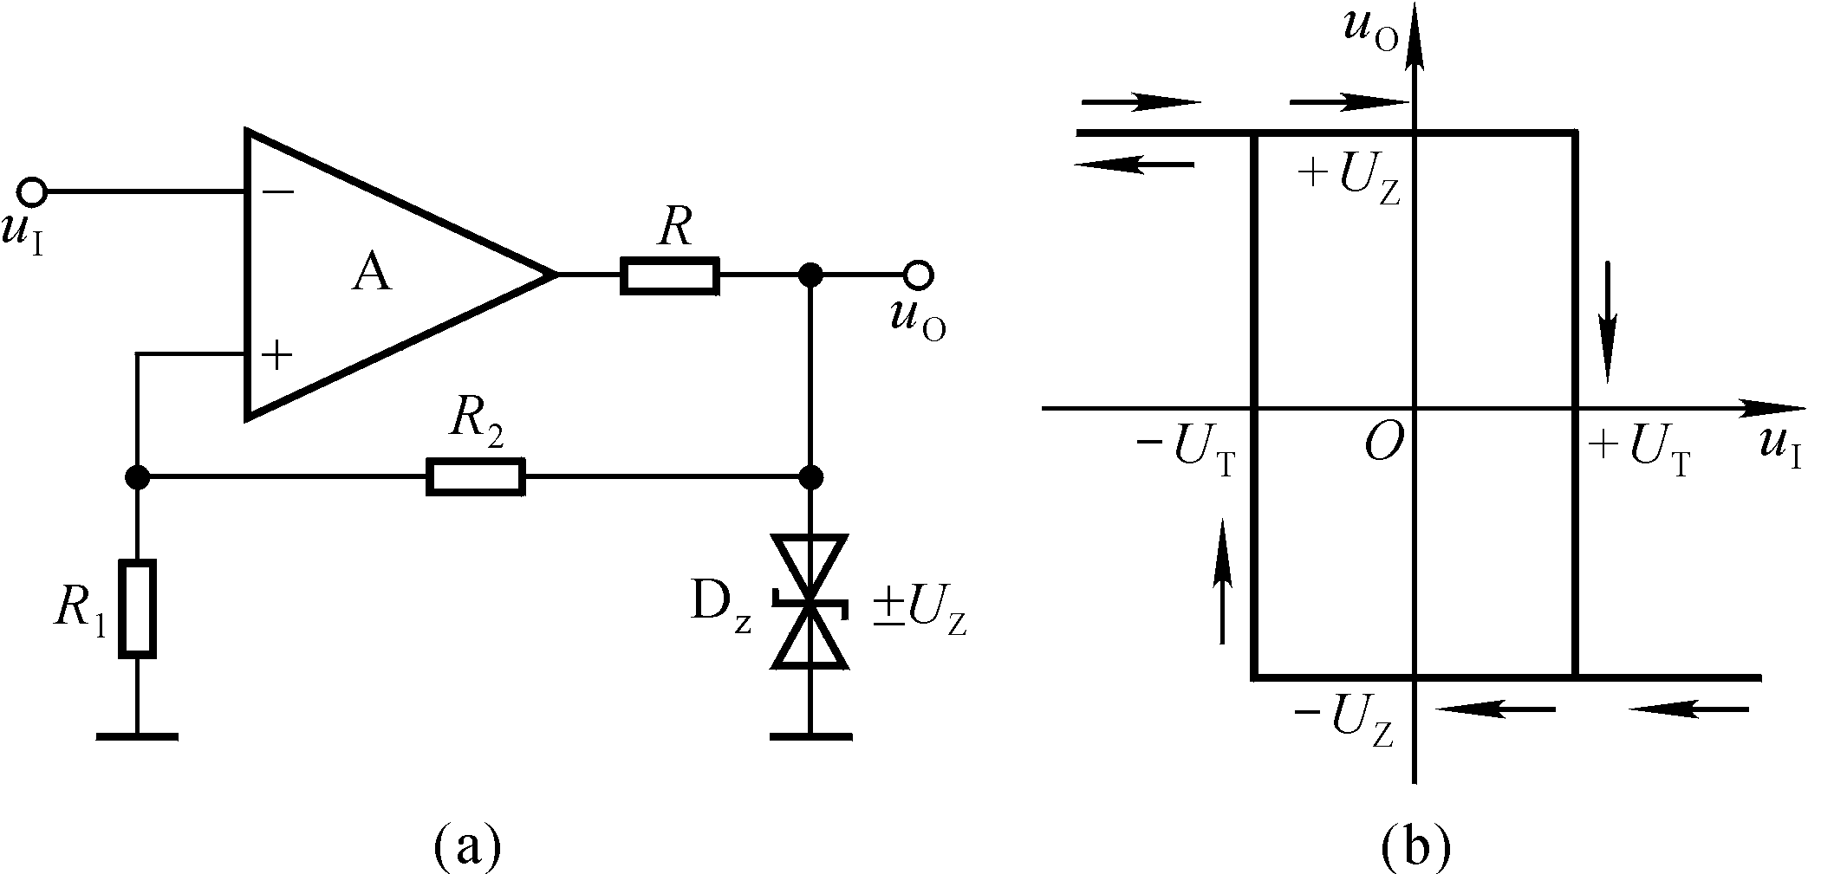
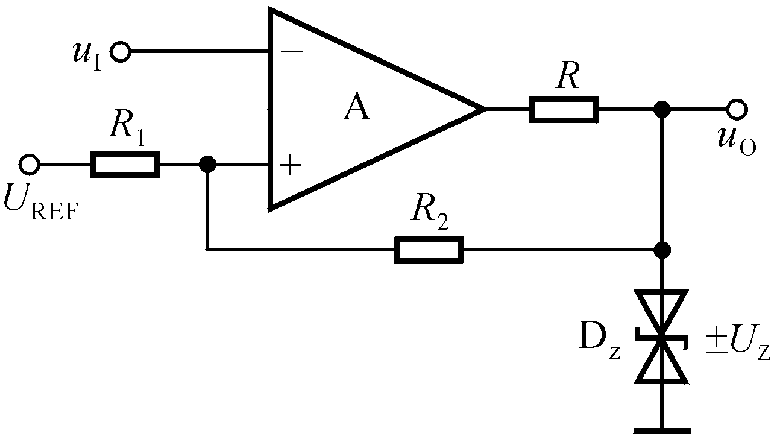
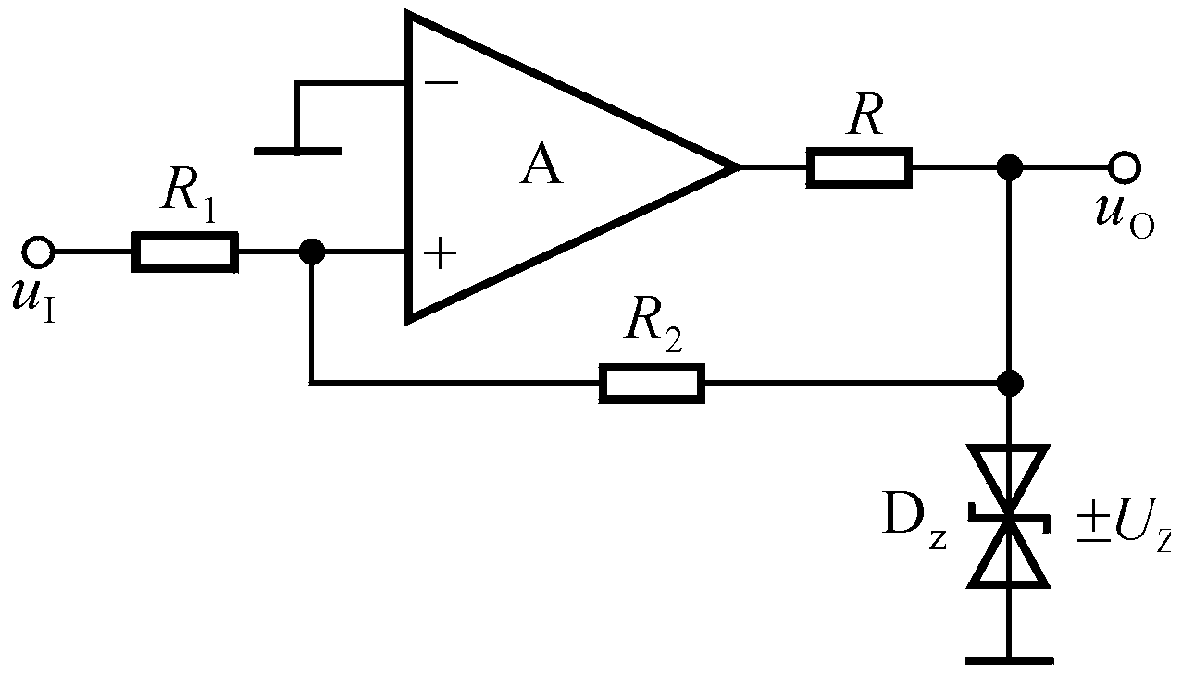
讨论一：如何改变滞回比较器的电压传输特性
1. 若要电压传输特性曲线左右移动，则应如何修改电路？
2. 若要电压传输特性曲线上下移动，则应如何修改电路？
3. 若要改变输入电压过 阈值电压时输出电压的 跃变方向，则应如何修 改电路？
改变输出限幅电路

Slide 12

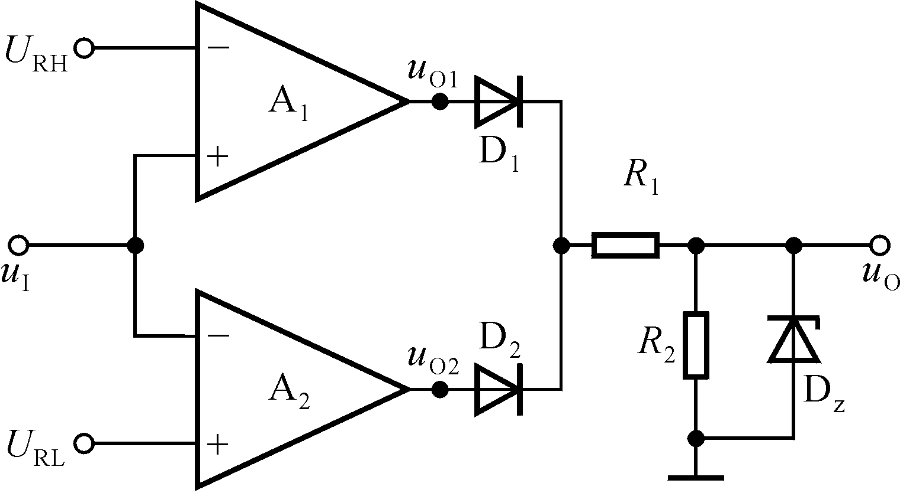




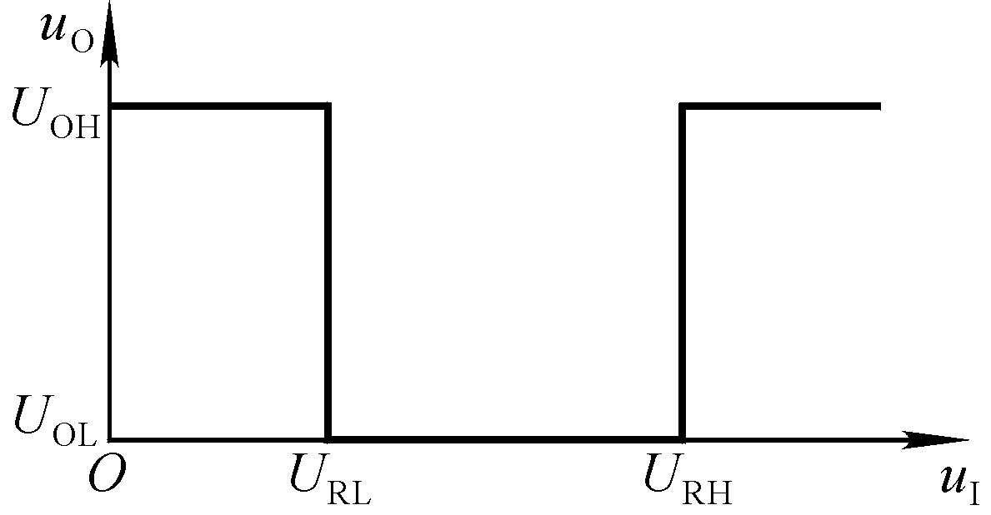
四、窗口比较器（双限电压比较器）
当u_{I}>U_{RH}时，u_{O1}=－ u_{O2}= U_{OM}，D₁导通，D₂截止； u_{O}= U_{Z}。
当u_{I}<U_{RL}时，u_{O2}=－ u_{O1}= U_{OM}，D₂导通，D₁截止；u_{O}= U_{Z} 。
当U_{RL}<u_{I}< U_{RH}时， u_{O1}= u_{O2}= －U_{OM}，D₁、D₂均截止（相当于断路），稳压管截止， u_{O}= 0。

Slide 13
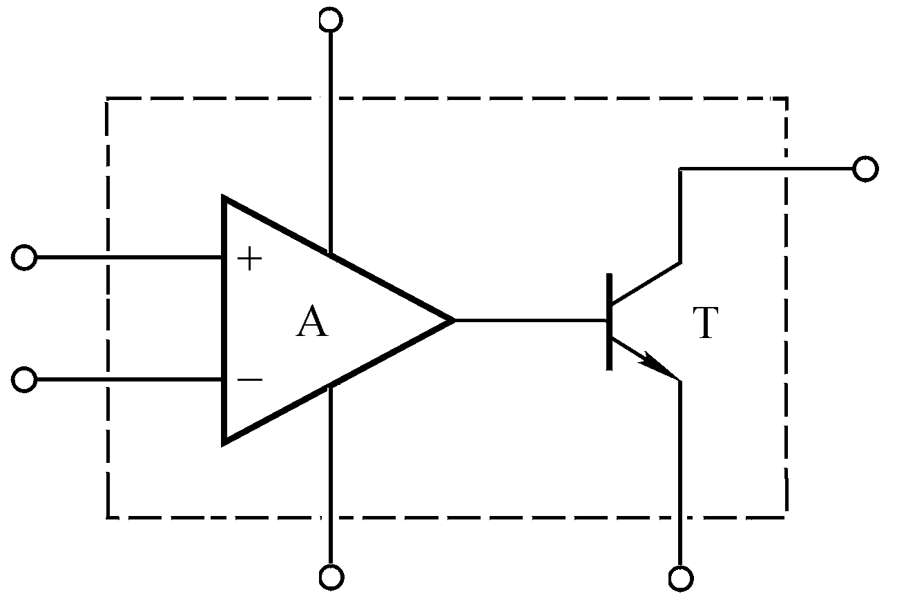

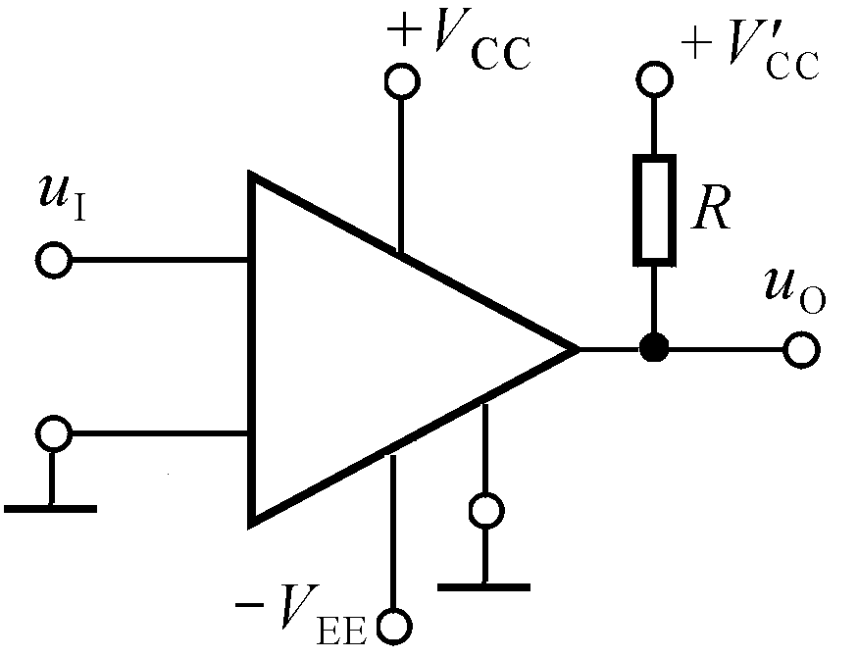
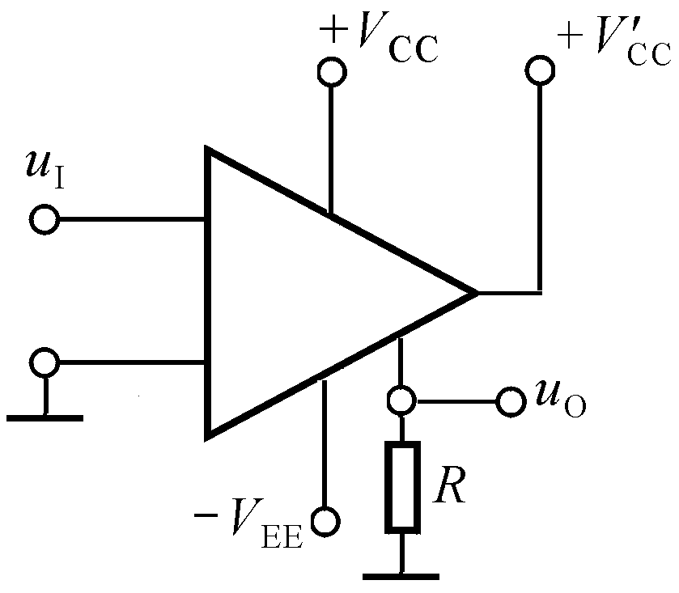








五、集成比较器
某型号集成比较器的等效电路
特点：
1. 无需限幅电路，根据电源电压确定所需高、低电平；
2. 可直接驱动集成数字电路；
3. 响应速度快；
4. 可具有选通端（使能端）；
5. 电源电压升高，工作电流增大，工作速度加快。

Slide 14
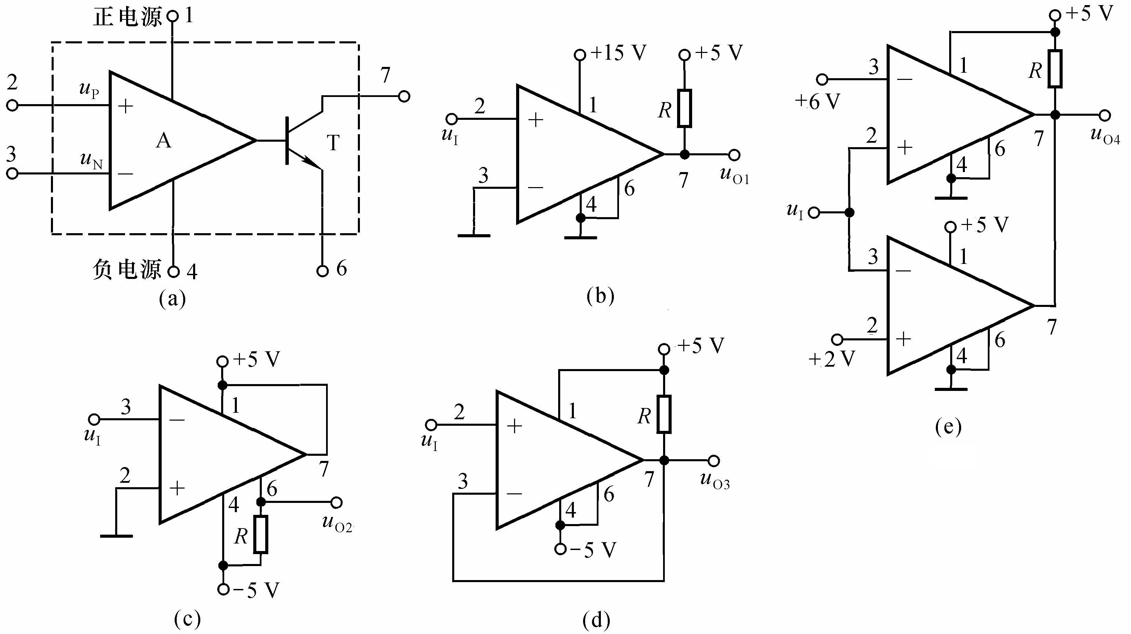
讨论二
已知某型号集成电压比较器内部等效电路如图（a）所示，试求解图（b）～（e）各电路的电压传输特性。
Notes:
学习集成电压比较器的应用。

Slide 15
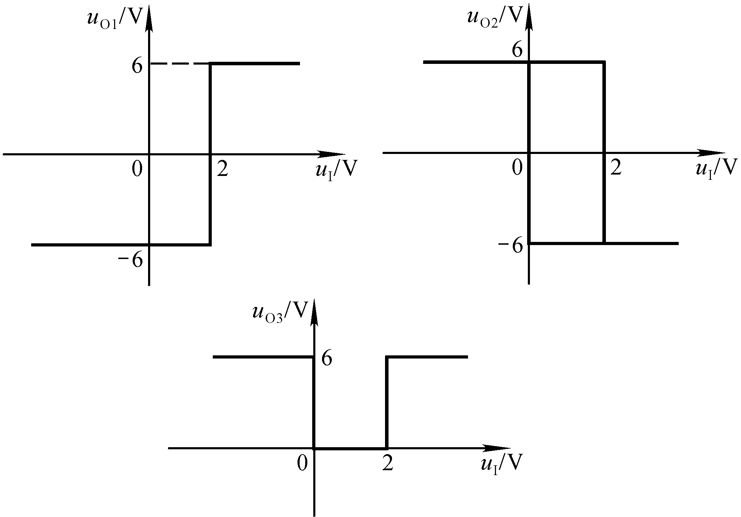
讨论三
已知各电压比较器的电压传输特性如图所示，说出它们各为哪种电压比较器；输入电压为5sinωt (V)，画出各电路输出电压的波形。
反相输入
滞回比较器
同相输入
单限比较器
你能分别组成具有图示电压传输特性的电压比较器电路吗？
窗口
比较器
Notes:
学会从电压传输特性识别电压比较器，初步学会电压比较器的设计方法。

Slide 16
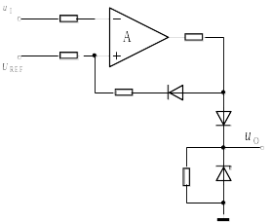
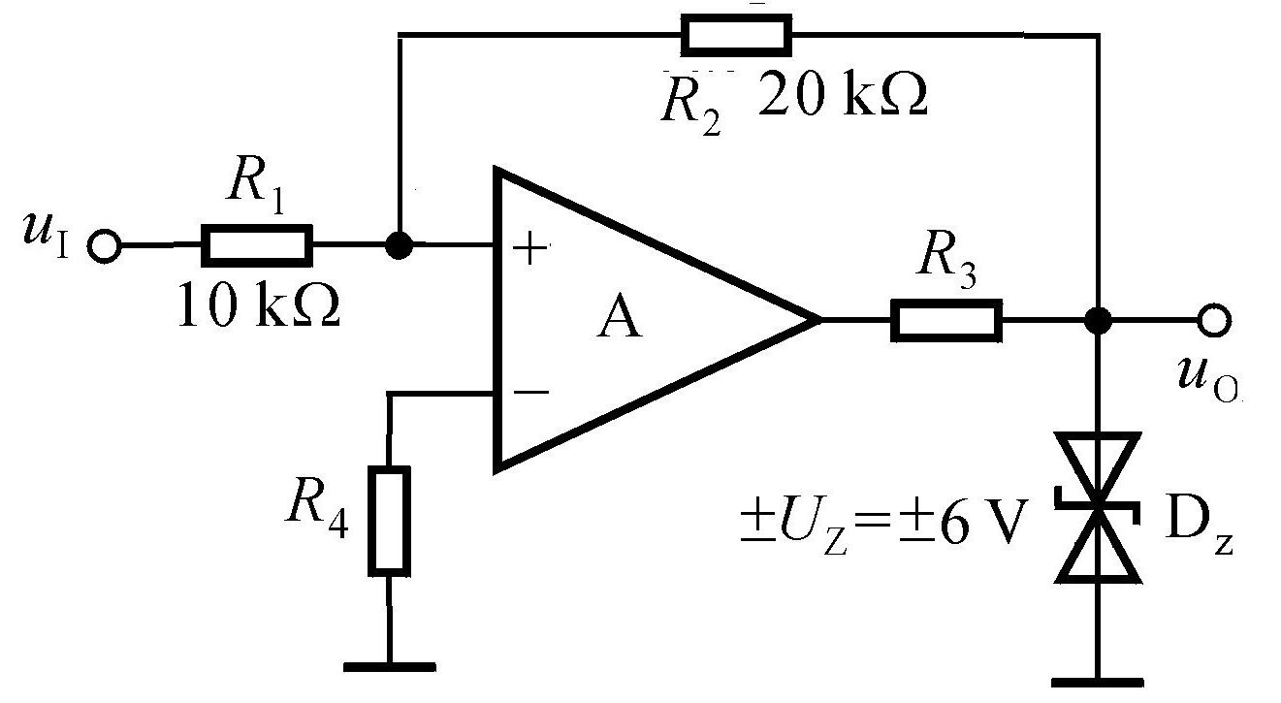
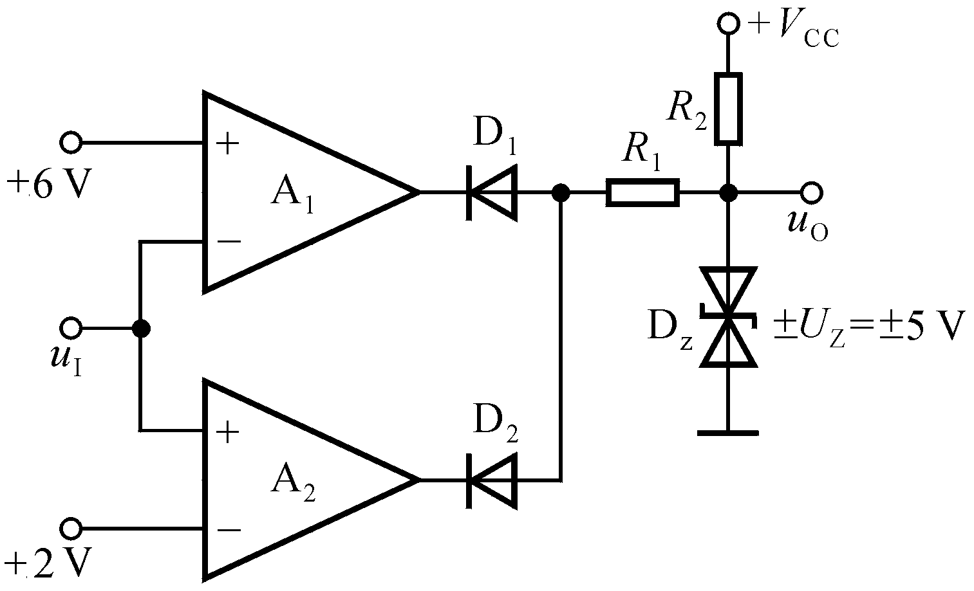
讨论四：求解图示各电路的电压传输特性。
Notes:
电路的识别，学会从电路秋季电压传输特性的方法。

